Slide 1

纯免费PPT即点即下载，无注册、无套路
http://gitppt.com
不信你试试（狗头）
金融经济幻灯片模板
PPT模板下载：www.1ppt.com/moban/ 行业PPT模板：www.1ppt.com/hangye/
节日PPT模板：www.1ppt.com/jieri/ PPT素材下载：www.1ppt.com/sucai/
PPT背景图片：www.1ppt.com/beijing/ PPT图表下载：www.1ppt.com/tubiao/
优秀PPT下载：www.1ppt.com/xiazai/ PPT教程： www.1ppt.com/powerpoint/
Word教程： www.1ppt.com/word/ Excel教程：www.1ppt.com/excel/
资料下载：www.1ppt.com/ziliao/ PPT课件下载：www.1ppt.com/kejian/
范文下载：www.1ppt.com/fanwen/ 试卷下载：www.1ppt.com/shiti/
教案下载：www.1ppt.com/jiaoan/
第一幻灯片模板网
第一PPT模板网：
www.1ppt.com

Slide 2
纯免费PPT即点即下载，无注册、无套路
http://gitppt.com
不信你试试（狗头）
  单击添加目录内容1
1
  单击添加目录内容2
2
  单击添加目录内容3
3
  单击添加目录内容4
4
  单击添加目录内容5
5

Slide 3
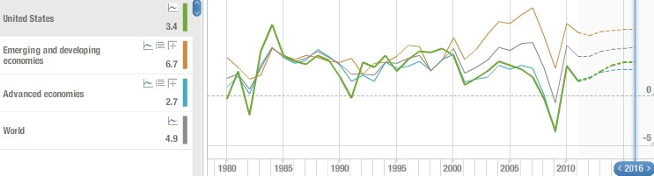
纯免费PPT即点即下载，无注册、无套路
http://gitppt.com
不信你试试（狗头）
Why Developing Countries
1
Exhibit 2
Higher growth
Lower leverage
High rate of job creation
Support for smaller company
“
Economic growth remains the primary driver of increasing emerging market private equity commitments.
Source: www.empea.net
”

Slide 4
纯免费PPT即点即下载，无注册、无套路
http://gitppt.com
不信你试试（狗头）
Thank
You
Thank
You

